Slide 1
Πληροφορική Ι
Ελληνική Δημοκρατία
Τεχνολογικό Εκπαιδευτικό Ίδρυμα Ηπείρου
Ενότητα 2 : Ψηφιακή Αναπαράσταση Δεδομένων
Δρ. Γκόγκος Χρήστος

Slide 2
Ανοιχτά Ακαδημαϊκά Μαθήματα στο ΤΕΙ Ηπείρου
Τμήμα Χρηματοοικονομικής & Ελεγκτικής (Παράρτημα Πρέβεζας)
Πληροφορική Ι
Ενότητα 2 : Ψηφιακή Αναπαράσταση Δεδομένων
Δρ. Γκόγκος Χρήστος
Επίκουρος Καθηγητής
Άρτα, 2015

Slide 3
Άδειες Χρήσης
Το παρόν εκπαιδευτικό υλικό υπόκειται σε άδειες χρήσης Creative Commons.
Για εκπαιδευτικό υλικό, όπως εικόνες, που υπόκειται σε άλλου τύπου άδειας χρήσης, η άδεια χρήσης αναφέρεται ρητώς.

Slide 4
Χρηματοδότηση
Το έργο υλοποιείται στο πλαίσιο του Επιχειρησιακού Προγράμματος «Εκπαίδευση και Δια Βίου Μάθηση» και συγχρηματοδοτείται από την Ευρωπαϊκή Ένωση (Ευρωπαϊκό Κοινωνικό Ταμείο) και από εθνικούς πόρους.
Το έργο «Ανοικτά Ακαδημαϊκά Μαθήματα στο TEI Ηπείρου» έχει χρηματοδοτήσει μόνο τη αναδιαμόρφωση του εκπαιδευτικού υλικού.
Το παρόν εκπαιδευτικό υλικό έχει αναπτυχθεί στα πλαίσια του εκπαιδευτικού έργου του διδάσκοντα.

Slide 5
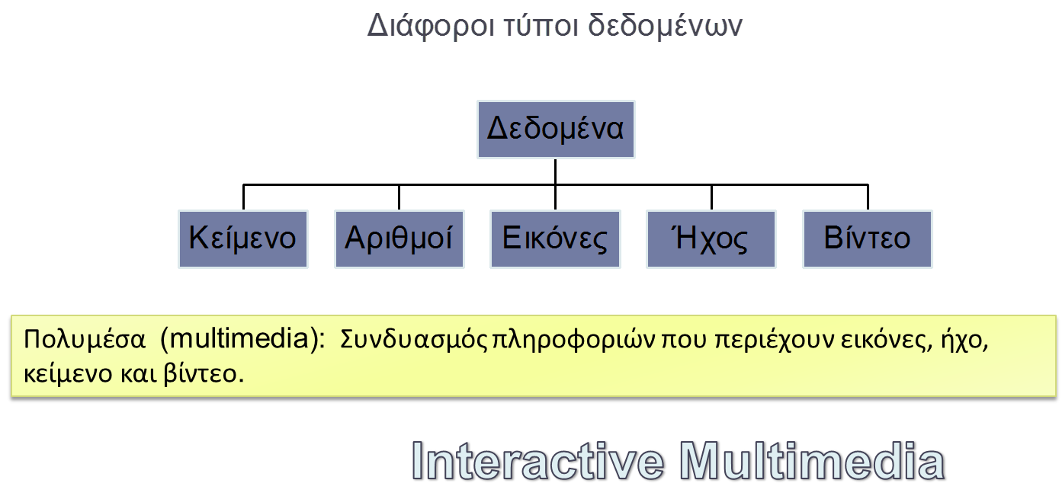
Τύποι δεδομένων

Slide 6
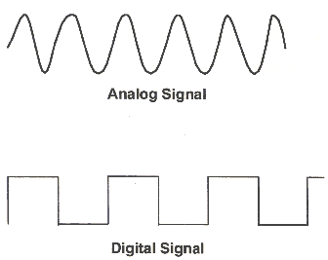
Ψηφιακή αναπαράσταση
Ψηφιακό
Αναφέρεται σε ένα σύστημα που βασίζεται σε ασυνεχή δεδομένα ή γεγονότα.
Οι Η/Υ είναι ψηφιακές μηχανές διότι στο χαμηλότερο επίπεδο λειτουργίας μπορούν να διακρίνουν μόνο δύο τιμές 0 και 1.
Όλα τα δεδομένα τα οποία ο υπολογιστής επεξεργάζεται πρέπει να κωδικοποιούνται ψηφιακά δηλαδή ως σειρές από 0 και 1.
Αναλογικό
Είναι ένα σήμα που αλλάζει με συνεχή τρόπο.
Γενικά οι άνθρωποι αντιλαμβάνονται τον κόσμο αναλογικά π.χ. η όραση είναι αναλογική και γι’ αυτό η αντίληψη την οποία έχουμε για σχήματα και χρώματα είναι ομαλή
Αν και οι ψηφιακές αναπαραστάσεις είναι προσεγγίσεις των αναλογικών γεγονότων είναι χρήσιμες διότι μπορούν να αποθηκευτούν και να χειριστούν εύκολα με ηλεκτρονικό τρόπο.

Slide 7
Τα δεδομένα στο εσωτερικό του Η/Υ
Bit (Binary Digit=Δυαδικό Ψηφίο). Πρόκειται για την μικρότερη μονάδα δεδομένων που μπορεί να αποθηκευτεί σε έναν υπολογιστή. Μπορεί να λάβει την τιμή 0 ή 1.
Οι υπολογιστές χρησιμοποιούν διάφορες συσκευές δύο καταστάσεων για την αποθήκευση δεδομένων.
Οι διάφοροι τύποι δεδομένων χρησιμοποιούν σειρές από bits για να αναπαρασταθούν στο εσωτερικό του Η/Υ.
Η μνήμη δεν γνωρίζει τον τύπο των στοιχείων που περιέχει.
Τα δεδομένα κωδικοποιούνται όταν εισέρχονται στον Η/Υ και αποκωδικοποιούνται όταν παρουσιάζονται στον χρήστη.

Slide 8
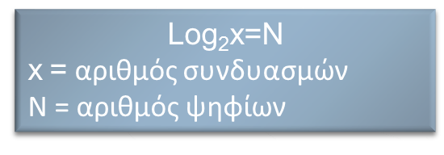
Συνδυασμοί δυαδικών ψηφίων
Ένα δυαδικό ψηφίο ➔ Μπορεί να βρίσκεται σε 1 από 2 καταστάσεις 0 ή 1.
Δύο δυαδικά ψηφία ➔ Μπορούν να βρίσκεται σε 1 από 4 πιθανές καταστάσεις 00, 01, 10, 11
Τρία δυαδικά ψηφία ➔ Μπορούν να βρίσκεται σε 1 από 8 πιθανές καταστάσεις 000, 001, 010, 011, 100, 101, 110, 111.
….
Ν δυαδικά ψηφία ➔ Μπορούν να βρίσκεται σε μία από 2^{Ν} πιθανές καταστάσεις.
Αν έχουμε ένα γεγονός που γνωρίζουμε ότι μπορεί να λάβει κ διακριτές τιμές αρκεί να βρούμε τον αριθμό Ν για τον οποίο 2^{Ν} >= κ προκειμένου να υπολογίσουμε τον αριθμό bits που απαιτείται για την αναπαράσταση κάθε κατάστασης με ένα ξεχωριστό συνδυασμό bits.

Slide 9
Παραδείγματα
Αναπαράσταση των χρωμάτων Κόκκινο, Πράσινο, Μπλε, Πορτοκαλί, Μαύρο και Μωβ με δυαδικές τιμές.
Έχουμε 6 διακριτές τιμές
2¹ = 2 >= 6 (δεν επαρκεί για αναπαράσταση 6 τιμών)
2² = 4 >= 6 (δεν επαρκεί για αναπαράσταση 6 τιμών)
2³ = 8 >= 6 (επαρκεί για αναπαράσταση 6 τιμών)
Άρα μια πιθανή κωδικοποίηση των χρωμάτων θα ήταν
000 ➔ Κόκκινο
001 ➔ Πράσινο
010 ➔ Μπλε
011 ➔ Πορτοκαλί
100 ➔ Μαύρο
101 ➔ Μωβ
110 ➔ Δεν χρησιμοποιείται
111 ➔ Δεν χρησιμοποιείται
Ο αριθμός των συνδυασμών μεταβάλλεται εκθετικά. Ειδικότερα διπλασιάζεται για κάθε επιπλέον ψηφίο.
Πόσα bits χρειάζονται για την κωδικοποίηση των 24 γραμμάτων της Ελληνικής γλώσσας;
2⁴=16<24 και 2⁵=32>24 άρα χρειάζονται 5 bits
00000➔Α
00001➔Β
00010➔Γ
00011➔Δ
....
10111➔Ω
Περισσεύουν 8 συνδυασμοί bits που δεν θα χρησιμοποιηθούν

Slide 10
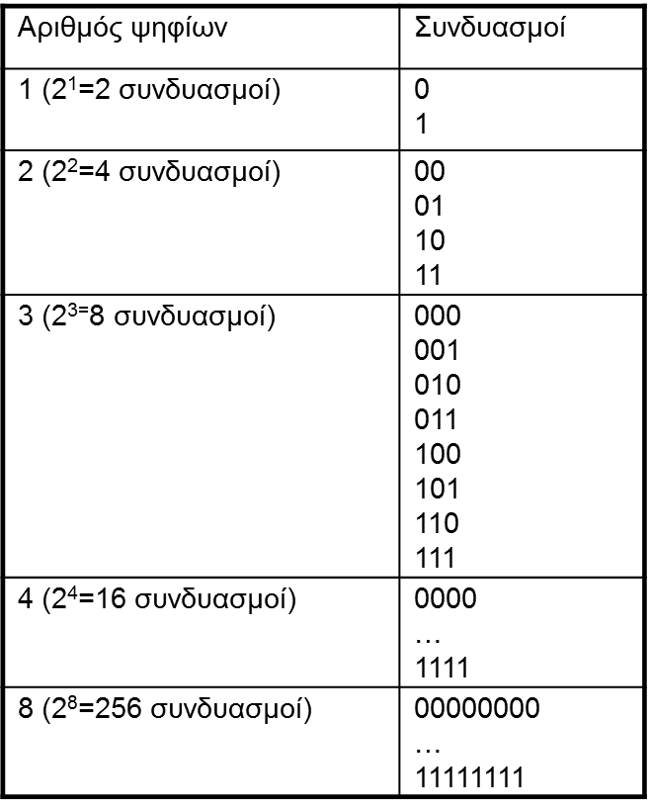
Κωδικοποιήσεις κειμένου
Δυαδικοί κώδικες που χρησιμοποιούνται για την αναπαράσταση κειμένου.
EBCDIC (Extended Binary Coded Decimal Interchange Code). Χρησιμοποιείται σε μεγάλα IBM συστήματα (mainframes).
ASCII (American Standard Code for Information Interchange)
Unicode (16bit. Το νέο στάνταρντ κωδικοποίησης)
ASCII: Χρησιμοποιεί 8 bits για κάθε χαρακτήρα. Κάθε συνδυασμός αντιπροσωπεύει ένα χαρακτήρα (γράμμα, ψηφίο, ειδικός χαρακτήρας)
Extended ASCII (ορίζει τι περιέχουν οι θέσεις πάνω από την θέση 127). Δεν έχει προτυποποιηθεί.

Slide 11
Παραδείγματα με κωδικοποίηση ASCII
Π | Ρ | Ε | Β | Ε | Ζ | Α
143 | 144 | 132 | 129 | 132 | 133 | 128
10001111 | 10010000 | 10000100 | 10000001 | 10000100 | 10000101 | 10000000
Το κείμενο “Τμήμα Λογιστικής & Χρηματοοικονομικής” κωδικοποιημένο ως κείμενο διευρυμένου ASCII χωρίς τα εισαγωγικά καταλαμβάνει στον Η/Υ μέγεθος 5+1+10+1+1+1+18=37 bytes.
Το ίδιο κείμενο κωδικοποιημένο ως κείμενο UNICODE καταλαμβάνει διπλάσιο μέγεθος 2*37=74bytes.

Slide 12
Αναπαράσταση αριθμών
Οι αριθμοί αναπαρίστανται χρησιμοποιώντας το δυαδικό σύστημα αρίθμησης.
Δεκαδικό σύστημα
Έχει δέκα ψηφία {0,1,2,3,4,5,6,7,8,9}.
Βάση είναι το 10.
Η θέση ενός ψηφίου προσδιορίζει την αξία του.
Η πρώτη θέση από δεξιά αντιστοιχεί στο 10⁰ η δεύτερη στο 10¹ η τρίτη στο 10² κοκ.
243=2*100+4*10+3*1
Δυαδικό σύστημα
Έχει 2 ψηφία {0,1}
Βάση είναι το 2.
Η θέση ενός ψηφίου προσδιορίζει την αξία του.
Η πρώτη θέση από δεξιά αντιστοιχεί στο 2⁰ η δεύτερη στο 2¹ η τρίτη στο 2² κοκ.
11110011=1*128+1*64+1*32+1*16+0*8+0*4+1*2+1*1=243

Slide 13
Αναπαράσταση εικόνων
Οι εικόνες αναπαρίστανται στον υπολογιστή είτε ψηφιογραφικά (bitmap graphics) είτε διανυσματικά (vector graphics).

Slide 14
Διανυσματικά Γραφικά
Αφορά αναπαράσταση σχεδίων με την χρήση των μαθηματικών – γεωμετρικών χαρακτηριστικών τους.
Έχουν μικρό μέγεθος
Απαιτούν από τον Η/Υ να κάνει υπολογισμούς προκειμένου να τα σχεδιάσει.
Χρησιμοποιούνται στο CAD (Computer Aided Design)

Slide 15
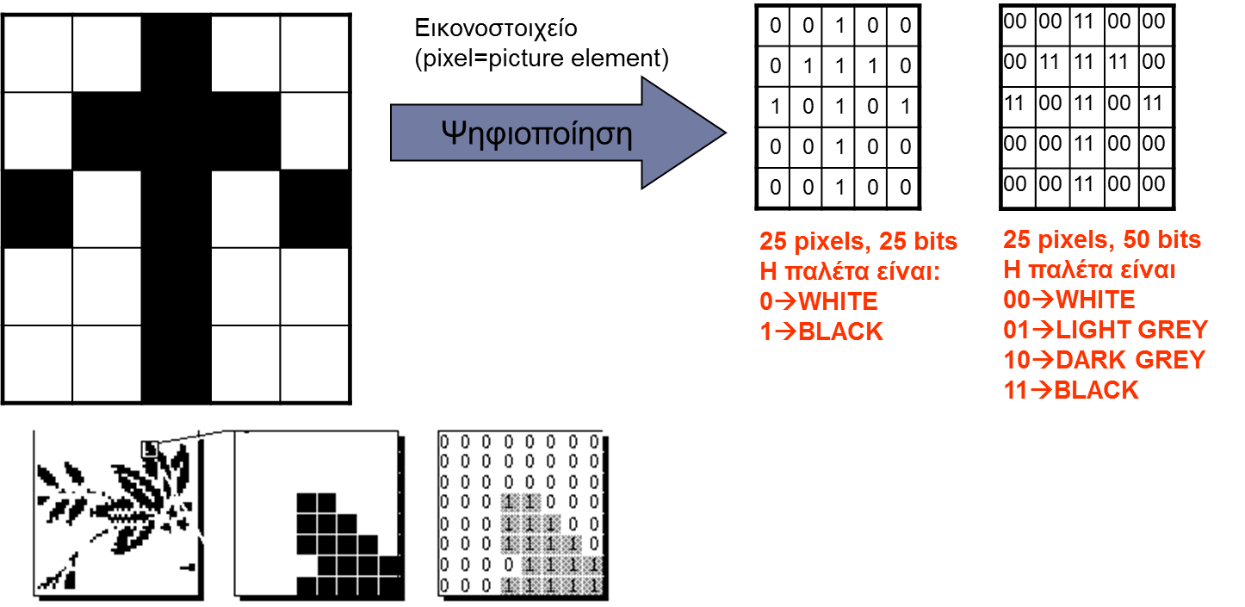
Ψηφιογραφικές εικόνες (bitmaps)

Slide 16
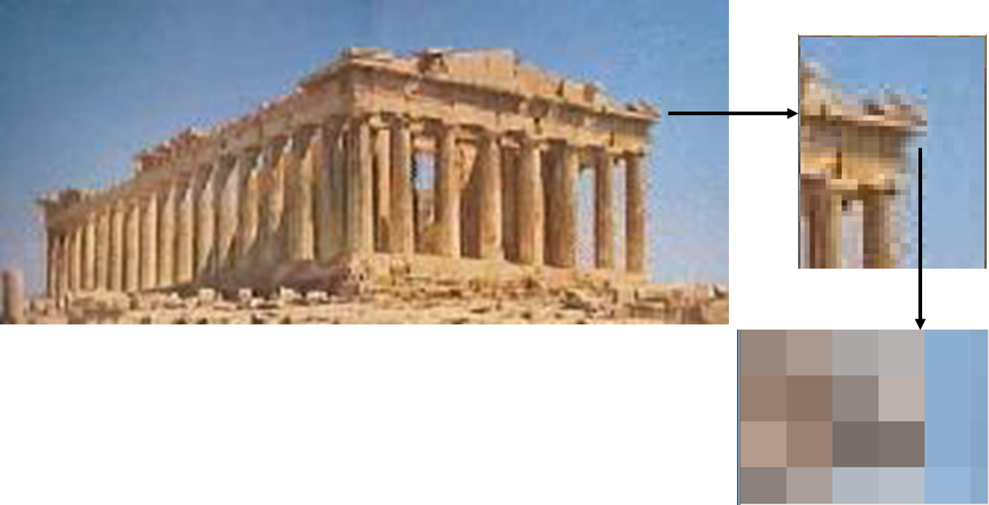
Μεγέθυνση ψηφιογραφικής εικόνας
Όταν κατά την μεγέθυνση φτάσουμε σε επίπεδο που τα pixel είναι πλέον ορατά διαπιστώνουμε ότι κάθε ένα pixel έχει ομοιογενές χρώμα.

Slide 17
Ψηφιοποίηση εικόνων
Bitmap εικόνες: Κάθε εικόνα είναι ένα σύνολο από εικονοστοιχεία (pixels) που το καθένα αναπαριστά ένα χρώμα ή ένα τόνο του γκρι. Χαρακτηριστικά:
Μορφή εικόνας (format)
Ανάλυση (resolution)
Βάθος χρώματος (color depth)
Συμπίεση (compression)
Συχνά χρησιμοποιούμενες μορφές(formats) εικόνων
GIF (Graphics Interchange Format)
JPEG (Joint Photographic Experts Group)
PNG (Portable Network Graphics)
BMP (Windows Bitmap)
Ανάλυση
Αριθμός από pixels οριζόντια Χ Αριθμός από pixels κατακόρυφα.
Π.χ. 800 Χ 600, 60 Χ32, 1024 Χ 768, …
Βάθος Χρώματος
1 bit = Μαύρο και άσπρο(2¹ = 2)
8 bit = 256 αποχρώσεις του γκρι (2⁸ = 256)
24 bit = 16 εκατομμύρια χρώματα, ρεαλιστικές εικόνες φωτογραφικής ποιότητας (2²⁴ = 16,777,216 χρώματα)
Μεγαλύτερη ανάλυση και βάθος χρώματος ➔ Μεγαλύτερο μέγεθος εικόνας
Έγχρωμες εικόνες
RGB = Red Green Blue
Μία ομάδα bits ανατίθεται σε κάθε χρώμα
Μείωση μεγέθους με την χρήση formats εικόνων που υποστηρίζουν συμπίεση όπως το GIF και το JPEG
WEB

Slide 18
Βάθος χρώματος και ποιότητα εικόνας

Slide 19
Παράδειγμα (εικόνα bitmap)
Ποιο είναι το μέγεθος ενός αρχείου bitmap σε bytes με διαστάσεις 100 Χ 100 pixels στο οποίο επιθυμούμε την ταυτόχρονη απεικόνιση 20 τουλάχιστον διαβαθμίσεων του γκρι;
Για να είναι δυνατή η ταυτόχρονη απεικόνιση 20 χρωματικών διαβαθμίσεων απαιτούνται κατ’ ελάχιστον 5bits (2⁵=32>20). Άρα το μέγεθος της εικόνας θα είναι 100*100*5=50.000 bits=50.000/8 bytes = 6.250 bytes

Slide 20
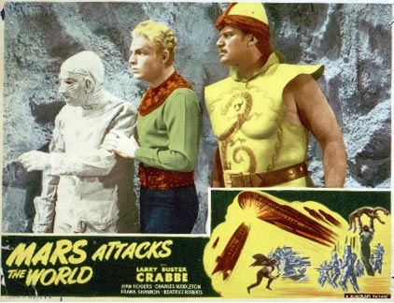
JPEG vs. GIF
JPEG: Χρησιμοποιεί απωλεστικές τεχνικές συμπίεσης (lossy compression) και μπορεί να οριστεί το επίπεδο συμπίεσης. Υποστηρίζει 16 εκατομμύρια χρώματα
Μέγεθος αρχείου: 42,3ΚΒ
Format: JPEG
Resolution 422 X 324
Color Depth: 2²⁴
Κανονική συμπίεση
Μέγεθος αρχείου: 4,41ΚΒ
Format: JPEG
Resolution 422 X 324
Color Depth: 2²⁴
Υψηλή συμπίεση
GIF: Χρησιμοποιεί μή απωλεστικές τεχνικές συμπίεσης (lossless compression). Υποστηρίζει μόνο 256 χρώματα. Υποστηρίζει κινούμενες εικόνες, διαφάνεια

Slide 21
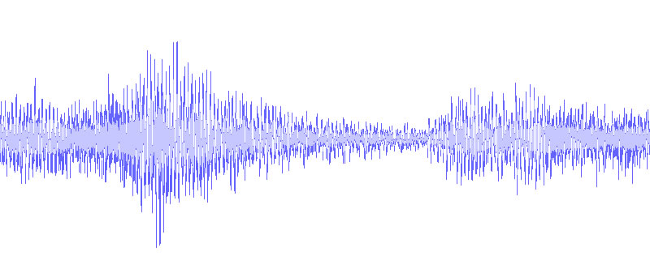
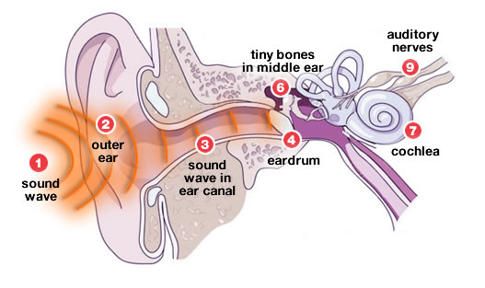
Αναπαράσταση ήχου
Ο ήχος είναι ένα συνεχές σήμα το οποίο διαδίδεται μέσω των μορίων του αέρα.
Προκειμένου να το χειριστούμε σε ψηφιακά συστήματα θα πρέπει να μετατραπεί σε ψηφιακή μορφή.

Slide 22
Μετατροπή δεδομένων ήχου σε συμβολοσειρές bits
Γίνεται δειγματοληψία του αναλογικού σήματος. Δειγματοληψία είναι η μέτρηση της τιμής του σήματος σε τακτά χρονικά διαστήματα.
Τα δείγματα κβαντώνονται. Κβάντωση είναι η αντιστοίχιση μιας τιμής από ένα σύνολο σε κάθε δείγμα. Για παράδειγμα αν η τιμή είναι 29,2 και το σύνολο περιλαμβάνει τους ακέραιους από το 0 μέχρι το 63 στο δείγμα αντιστοιχείται η τιμή 29.
Οι κβαντωμένες τιμές μετατρέπονται σε δυαδικές συμβολοσειρές.
Οι δυαδικές συμβολοσειρές αποθηκεύονται.
Άσκηση Τι χωρητικότητα σε bytes καταλαμβάνει ένα αρχείο ήχου 16 bit, στερεοφωνικό με συχνότητα δειγματοληψίας 11,5KHz και διάρκεια 2 λεπτά;
Λύση Επειδή ο ήχος είναι στερεοφωνικός τα 2min=2*60sec=120sec θα πολλαπλασιαστούν επί 2 και στην συνέχεια με την συχνότητα δειγματοληψίας 11.500Hz και με το μέγεθος που απαιτείται για το κάθε δείγμα 16bits/8=2bytes.
120*2*11.500*2=5.520.000 bytes

Slide 23
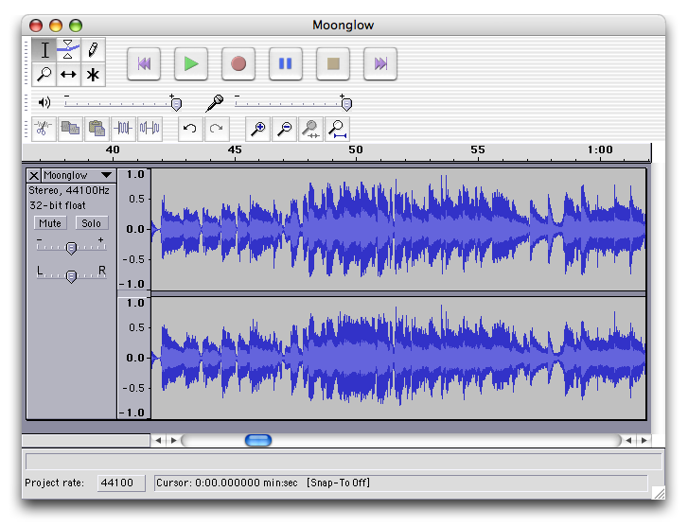
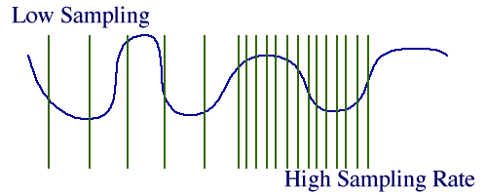
Δειγματοληψία και κβάντωση

Slide 24
Ποιότητα ήχου
Πως αποθηκεύεται κάθε τιμή δειγματοληψίας;
8 Bit (256 διακριτές τιμές) χαμηλή ποιότητα
16 Bit (65536 διακριτές τιμές) υψηλή ποιότητα
Πόσα δείγματα λαμβάνονται;
11,025 KHz Ομιλία
22,05 KHz Χαμηλής ποιότητας ήχος (WWW Audio, AM Radio)
44,1 KHz Ποιότητα CD

Slide 25
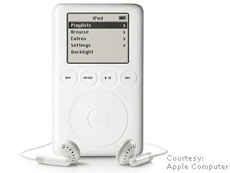
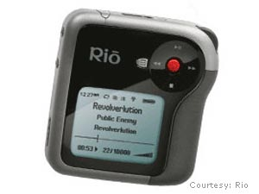
Συμπιεσμένες μορφές ήχου
MP3 (MPEG Layer 3):
Συμπιεσμένη μορφή (format) ήχου που είναι δημοφιλής για μεταφορά αρχείων ήχου στο Internet καθώς και για συσκευές αναπαραγωγής με μνήμες.
Η ποιότητα του ήχου εξαρτάται από τον ρυθμό bit κατά την κωδικοποίηση. Αν ένας ήχος καταγραφεί με μικρότερο από 128 kbps ρυθμό δεδομένων θα ακουστεί υποβαθμισμένος ποιοτικά.
Η κωδικοποίηση mp3 χρησιμοποιεί «ψυχοακουστική» συμπίεση προκειμένου να αφαιρέσει όλη την πλεονασματική πληροφορία.
Δεν έχει προστασία αντιγραφής.
WMA (Windows Media Audio):
Μορφή αρχείου από την Microsoft που κωδικοποιεί τα ψηφιακά αρχεία ήχου παρόμοια με το MP3 πετυχαίνοντας ακόμα μεγαλύτερη συμπίεση από το MP3 για την ίδια ποιότητα ήχου.
Έχει ενσωματωμένη προστασία αντιγραφής (Microsoft Digital Rights Management technology)..
AAC (Advanced Audio Coding)
Επιτυγχάνει ανάλογη συμπίεση με το mp3 αλλά με καλύτερη ποιότητα ήχου.
Χρησιμοποιείται από το iTunes της Apple. Τα αρχεία που αγοράζονται από το iTunes έχουν περιορισμό στον αριθμό των συσκευών στις οποίες μπορούν να αναπαραχθούν.
OGG
Ελεύθερη μορφή μουσικής με πολύ καλό λόγο συμπίεσης και ποιότητα.
CODEC = Compressor / Decompressor

Slide 26
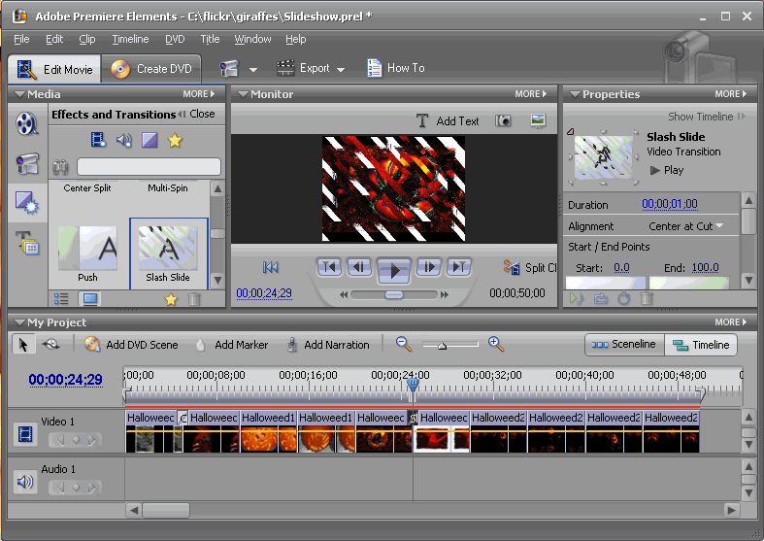
Αναπαράσταση βίντεο
Βίντεο είναι η αναπαράσταση εικόνων (καρέ) με το πέρασμα του χρόνου.
Μια ταινία είναι μια ακολουθία καρέ τα οποία προβάλλονται το ένα μετά το άλλο έτσι ώστε να δημιουργήσουν την εντύπωση της κίνησης.
Απωλεστικός αλγόριθμος MPEG. Κάνει χρήση της διαφορικής αναπαράστασης (κωδικοποιεί μόνο τις αλλαγές σε σχέση με το προηγούμενο καρέ)
Αριθμός καρέ ανά δευτερόλεπτο. 30 fps (frames per second) δίνει την αίσθηση ομαλής κίνησης.

Slide 27
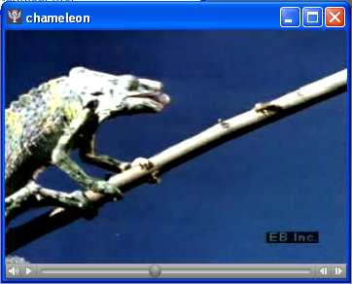
Streaming
Streaming: Πρόκειται για μια τεχνική μετάδοσης δεδομένων προκειμένου να είναι δυνατός ο χειρισμός του ως μια σταθερή και συνεχής ροή.
Οι τεχνολογίες streaming έχουν γίνει ιδιαίτερα σημαντικές με την ανάπτυξη του Internet διότι πολλοί χρήστες δεν έχουν αρκετά γρήγορη πρόσβαση προκειμένου να «κατεβάζουν» μεγάλα αρχεία πολυμέσων.
Με το streaming, ο φυλλομετρητής του χρήστη μπορεί να ξεκινήσει την αναπαραγωγή του αρχείου πριν ολοκληρωθεί η μετάδοσή του.
Προκειμένου να λειτουργεί το streaming η πλευρά του πελάτη (χρήστη) θα πρέπει να μπορεί να συλλέγει τα δεδομένα και να τα στέλνει ως σταθερή ροή στην εφαρμογή που επεξεργάζεται τα δεδομένα και τα μετατρέπει σε ήχους και εικόνες.

Slide 28
Δεκαεξαδικός Συμβολισμός
0000➔0
0001➔1
0010➔2
0011➔3
0100➔4
0101➔5
0110➔6
0111➔7
1000➔8
1001➔9
1010➔Α
1011➔Β
1100➔C
1101➔D
1110➔E
1111➔F
Η γραφή μακροσκελών σειρών από μηδενικά και άσσους είναι κουραστική για τους ανθρώπους και μπορεί να οδηγήσει σε λάθη.
Ο δεκαεξαδικός συμβολισμός βασίζεται στον αριθμό 16 ενώ τα δεκαεξαδικά ψηφία είναι τα: 0,1,2,3,4,5,6,7,8,9,A,B,C,D,E,F.
Κάθε δεκαεξαδικό ψηφίο μπορεί να αναπαραστήσει 4 bit και 4 bit μπορούν να αναπαρασταθούν από ένα δεκαεξαδικό ψηφίο
Μια δυαδική συμβολοσειρά προκειμένου να μετατραπεί στο δεκαεξαδικό σύστημα χωρίζεται σε ομάδες των 4 bits και βρίσκεται η δεκαεξαδική τιμή της κάθε ομάδας. Κατά την αντίστροφη μετατροπή δηλαδή από δεκαεξαδική τιμή σε σχήμα bit κάθε δεκαεξαδικό ψηφίο μετατρέπεται στο ισοδύναμο δυαδικό συνδυασμό.

Slide 29
Οκταδικός Συμβολισμός
Ο δεκαεξαδικός συμβολισμός βασίζεται στον αριθμό 8 ενώ τα οκταδικά ψηφία είναι τα: 0,1,2,3,4,5,6,7.
Κάθε οκταδικό ψηφίο μπορεί να αναπαραστήσει 3 bit και 3 bit μπορούν να αναπαρασταθούν από ένα οκταδικό ψηφίο.
Μια δυαδική συμβολοσειρά προκειμένου να μετατραπεί στο οκταδικό σύστημα χωρίζεται σε ομάδες των 3 bits και βρίσκεται η οκταδική τιμή της κάθε ομάδας. Κατά την αντίστροφη μετατροπή δηλαδή από οκταδική τιμή σε δυαδική κάθε οκταδικό ψηφίο μετατρέπεται στο ισοδύναμο δυαδικό συνδυασμό.
000➔0
001➔1
010➔2
011➔3
100➔4
101➔5
110➔6
111➔7

Slide 30
Βιβλιογραφία
Forouzan B., Mosharaf F. Εισαγωγή στην επιστήμη των υπολογιστών. Εκδόσεις Κλειδάριθμος (2010)
Καρολίδης Δ., Ξαρχάκος Κ.. Εισαγωγή στην πληροφορική και στο διαδίκτυο. Εκδόσεις Άβακας (2008).
Σφακιανάκης Μ. Εισαγωγή στην πληροφορική σκέψη. Εκδόσεις Κλειδάριθμος (2003).
Τσιτμηδέλης Σ., Τικτοπούλου Ε. Εισαγωγή στην πληροφορική. Πανεπιστημιακές εκδόσεις Αράκυνθος (2009).
Γιαγλής Γ. Εισαγωγή στην πληροφορική. Γκιούρδας εκδοτική (2009).
Αβούρης Ν., Κουφοπαύλου Ο., Σερπάνος Δ. Εισαγωγή στους υπολογιστές. Εκδόσεις typorama (2004).
Biermann A. Σπουδαίες ιδέες στην επιστήμη των υπολογιστών. Πανεπιστημιακές εκδόσεις Κρήτης (2008).
Brookshear J.G. Η επιστήμη των υπολογιστών, μια ολοκληρωμένη παρουσίαση. Εκδόσεις Κλειδάριθμος (2009).
Ceruzzi P.E. Ιστορία της υπολογιστικής τεχνολογίας. Από τον ENIAC μέχρι το διαδίκτυο. Εκδόσεις Κάτοπτρο (2006).

Slide 31
Σημείωμα Αναφοράς
Copyright Τεχνολογικό Ίδρυμα Ηπείρου. Δρ. Γκόγκος Χρήστος.
Πληροφορική Ι.
Έκδοση: 1.0 Άρτα, 2015. Διαθέσιμο από τη δικτυακή διεύθυνση:
http://eclass.teiep.gr/OpenClass/courses/ACC136/
ΔΙΑΤΑΡΑΧΕΣ ΦΩΝΗΣ, Ενότητα 0, ΤΜΗΜΑ ΛΟΓΟΘΕΡΑΠΕΙΑΣ, ΤΕΙ ΗΠΕΙΡΟΥ - Ανοιχτά Ακαδημαϊκά Μαθήματα στο ΤΕΙ Ηπείρου

Slide 32
Σημείωμα Αδειοδότησης
Το παρόν υλικό διατίθεται με τους όρους της άδειας χρήσης Creative Commons Αναφορά Δημιουργού-Μη Εμπορική Χρήση-Όχι Παράγωγα Έργα 4.0 Διεθνές [1] ή μεταγενέστερη. Εξαιρούνται τα αυτοτελή έργα τρίτων π.χ. φωτογραφίες, Διαγράμματα κ.λ.π., τα οποία εμπεριέχονται σε αυτό και τα οποία αναφέρονται μαζί με τους όρους χρήσης τους στο «Σημείωμα Χρήσης Έργων Τρίτων».
Ο δικαιούχος μπορεί να παρέχει στον αδειοδόχο ξεχωριστή άδεια να χρησιμοποιεί το έργο για εμπορική χρήση, εφόσον αυτό του ζητηθεί.
[1]
http://creativecommons.org/licenses/by-nc-nd/4.0/deed.el

Slide 33
Τέλος Ενότητας
Επεξεργασία: Ευάγγελος Καρβούνης
Άρτα, 2015

Slide 34
Τέλος Ενότητας
Ψηφιακή Αναπαράσταση Δεδομένων

